Slide 1

医療従事者向け
ヴィジュアルセット
がん研究会有明病院
先端医療開発センター
がん免疫治療開発部 部長
北野滋久
製作

Slide 3
もっと知ってほしいがん免疫療法のこと
がんを排除する免疫の仕組み
がんの免疫療法の種類と効果
免疫チェックポイント阻害療法が効くメカニズムと薬の種類
免疫チェックポイント阻害薬の副作用
患者とともに確認しておきたいこと

Slide 4
もっと知ってほしいがん免疫療法のこと
がんを排除する免疫の仕組み
がんの免疫療法の種類と効果
免疫チェックポイント阻害療法が効くメカニズムと薬の種類
免疫チェックポイント阻害薬の副作用
患者とともに確認しておきたいこと

Slide 5
免疫を担当する白血球が二段構えでがん細胞と闘う
免疫療法や薬物療法の効果を左右する、がんの遺伝子、体質や環境因子
がん細胞は免疫から逃れるために免疫のブレーキ機構を悪用して増殖する
免疫の仕組みと、免疫から逃れようとするがんの働き

Slide 6
免疫を担当する白血球が二段構えでがん細胞と闘う
免疫療法や薬物療法の効果を左右する、がんの遺伝子、体質や環境因子
がん細胞は免疫から逃れるために免疫のブレーキ機構を悪用して増殖する
免疫の仕組みと、免疫から逃れようとするがんの働き

Slide 7
私たちの体を守る免疫は、細菌やウイルスだけでなく、がん細胞も排除しようとします。
一方で、がん細胞も免疫に感知されないようにしたり、免疫を抑制したりして生き残りを図り、増殖していきます。

Slide 8
免疫とは
病気を引き起こす細菌やウイルス、がん細 胞などの異物から体を守る仕組みの総称
免疫で活躍するのは白血球

Slide 9







白血球には
好中球
マクロファージ
好塩基球
マスト細胞
好酸球
樹状細胞
NK細胞
T細胞
B細胞

Slide 10
白血球には
好中球
マクロファージ
好塩基球
マスト細胞
好酸球
樹状細胞
リンパ球
NK細胞
T細胞
B細胞

Slide 11
自然免疫と獲得免疫
自然免疫…
獲得免疫…
体内に備わっていて、侵入してきた異物とすぐに闘う
自然免疫からもらった情報を用いて、ある異物を特定し、T細胞とB細胞を増やして強力に闘い、さらにその異物を記憶して再度の侵入に備える

Slide 12
自然免疫と獲得免疫
自然免疫…
獲得免疫…
体内に備わっていて、侵入してきた異物とすぐに闘う
自然免疫にも獲得免疫にも「自己」と「非自己」（異物）を見分け、異物でも食べ物のように体に必要なものは攻撃しないシステムが備わっている
自然免疫からもらった情報を用いて、ある異物を特定し、T細胞とB細胞を増やして強力に闘い、さらにその異物を記憶して再度の侵入に備える

Slide 13
自然免疫(食細胞など)
食べる
好中球
異物
マクロファージ
NK細胞
異物
最初に異物が入ってきたとき、体内を流れている食細胞と呼ばれる好中球やマクロファージが
異物（抗原）を食べたり、NK細胞がすぐに応答して、それ以上の害が広がらないようにします（自然免疫）。

Slide 14
自然免疫(食細胞など)
食べる
好中球
異物
マクロファージ
NK細胞
食べる
異物
樹状細胞
好中球やマクロファージだけでは処理できないときには異物を食べた樹状細胞が活躍します。

Slide 15
食べる
異物
樹状細胞
抗原

Slide 16
情報を届ける
樹状細胞
リンパ節
ナイーブT細胞
ナイーブB細胞

Slide 17
樹状細胞
リンパ節
ナイーブT細胞
活性化
ナイーブB細胞

Slide 18


樹状細胞
リンパ節
ヘルパーT細胞
キラーT細胞
B細胞

Slide 19
樹状細胞
リンパ節
免疫の司令塔
ヘルパーT細胞
キラーT細胞
B細胞

Slide 20
樹状細胞
リンパ節
免疫の司令塔
ヘルパーT細胞
異物を攻撃するキラーT細胞
キラーT細胞
B細胞

Slide 21
樹状細胞
リンパ節
免疫の司令塔
ヘルパーT細胞
異物を攻撃するキラーT細胞
キラーT細胞
抗体を出して
異物を攻撃
B細胞

Slide 22
樹状細胞
リンパ節
2回目以降の異物(抗原)の攻撃に備えて抗原の情報を記憶する細胞に変わり、同じ異物が侵入してきたときに備える
記憶T細胞
記憶B細胞

Slide 23
樹状細胞
リンパ節
獲得免疫
2回目以降の異物(抗原)の攻撃に備えて抗原の情報を記憶する細胞に変わり、同じ異物が侵入してきたときに備える
記憶T細胞
記憶B細胞

Slide 24
好中球
マクロファージ
T細胞
異物
樹状細胞
B細胞
NK細胞
異物などが侵入した部位には、
さまざまな免疫細胞が集まってきて活動し、その結果、免疫反応が起こる。

Slide 25
働きすぎると
免疫
自分の細胞

Slide 26
働きすぎると
免疫
自分の細胞を攻撃することがある
自分の細胞

Slide 27
免疫
ブレーキ
制御性T細胞など
自分の細胞

Slide 28
免疫
異物の処理後に
活性化した免疫にブレーキをか
けるシステムが備えられている
ブレーキ
制御性T細胞など
自分の細胞

Slide 29
免疫を担当する白血球が二段構えでがん細胞と闘う
免疫療法や薬物療法の効果を左右する、がんの遺伝子、体質や環境因子
がん細胞は免疫から逃れるために免疫のブレーキ機構を悪用して増殖する
免疫の仕組みと、免疫から逃れようとするがんの働き

Slide 30
がんと免疫は強い結びつきがあります。
がんの種類、大きさ、性質をはじめ、薬物療法の効果や副作用と関連する因子には、個人差があります。

Slide 31
がんと免疫は強い結びつきがあります。
がんの種類、大きさ、性質をはじめ、薬物療法の効果や副作用と関連する因子には、個人差があります。
がんの細胞が持っている遺伝子異常
もともと持っている遺伝的な免疫体質（遺伝子多型、HLAのタイプ）
さまざまな環境因子（喫煙、紫外線、腸内細菌、食事、肥満・やせ、ストレスなど）

Slide 32
患者一人一人のがん細胞の特徴や体質、環境因子などを考慮して、適切な治療行う

Slide 33
患者一人一人のがん細胞の特徴や体質、環境因子などを考慮して、適切な治療行う
「個別化医療」「プレシジョン・メディシン」「パーソナル医療」などと呼ばれている

Slide 34
とくにがん細胞が持っている遺伝子や染色体の異常に対応した診断・治療は「がんゲノム医療」として進められている

Slide 35
とくにがん細胞が持っている遺伝子や染色体の異常に対応した診断・治療は「がんゲノム医療」として進められている
免疫療法においても、このような患者の体質やがんの状態に応じて薬の種類や組み合わせを勘案するようになってきている

Slide 36
免疫を担当する白血球が二段構えでがん細胞と闘う
免疫療法や薬物療法の効果を左右する、がんの遺伝子、体質や環境因子
がん細胞は免疫から逃れるために免疫のブレーキ機構を悪用して増殖する
免疫の仕組みと、免疫から逃れようとするがんの働き

Slide 37

がん細胞は正常細胞から発生するが、正常細胞とは異なる物質を出している

Slide 38
がん細胞は正常細胞から発生するが、正常細胞とは異なる物質を出している
それをT細胞などが感知して攻撃する

Slide 39


がん細胞は正常細胞から発生するが、正常細胞とは異なる物質を出している
それをT細胞などが感知して攻撃する
がん細胞はT細胞に認識される抗原を出さないために獲得免疫がおこらなかったり、免疫にブレーキをかける物質を作って、免疫の働きを抑え、獲得免疫から逃れる

Slide 40
がん細胞は正常細胞から発生するが、正常細胞とは異なる物質を出している
それをT細胞などが感知して攻撃する
がん細胞はT細胞に認識される抗原を出さないために獲得免疫がおこらなかったり、免疫にブレーキをかける物質を作って、免疫の働きを抑え、獲得免疫から逃れる

Slide 41

こうして、がん細胞は増え続けます。
さらに、がんが増殖するにつれて、がんの組織内でがん細胞自体が変化していくため、免疫による排除や治療が難しくなっていきます。

Slide 42
免疫を担当する白血球が二段構えでがん細胞と闘う
免疫療法や薬物療法の効果を左右する、がんの遺伝子、体質や環境因子
がん細胞は免疫から逃れるために免疫のブレーキ機構を悪用して増殖する
免疫の仕組みと、免疫から逃れようとするがんの働き

Slide 43

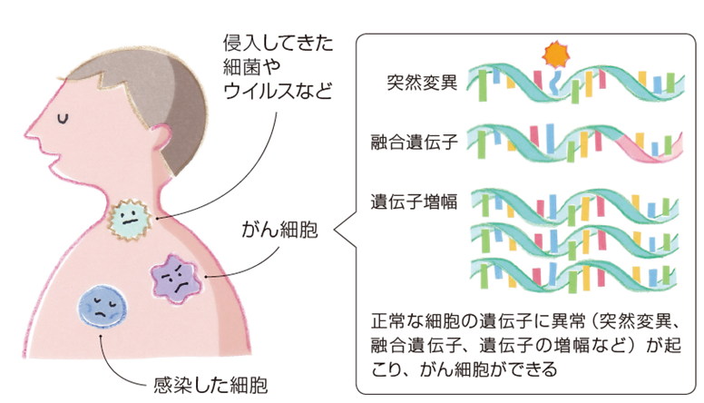
異物の侵入・がん細胞の発生

Slide 44

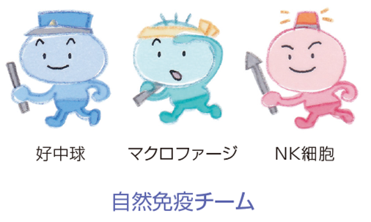

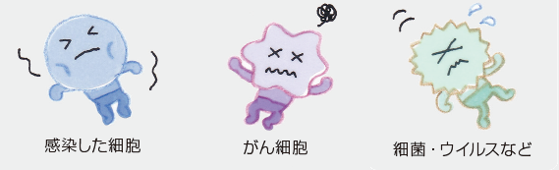
自然免疫チームの細胞が体内をパトロールし、見つけた異物を攻撃

Slide 45

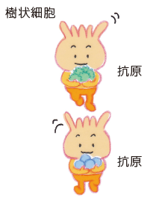

自然免疫チームの一員である樹状細胞が
獲得免疫チームに異物の目印である「抗原」の情報をリンパ球（T細胞、B細胞）に伝える

Slide 46
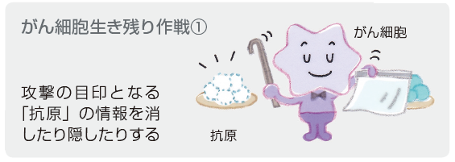
自然免疫チームの一員である樹状細胞が
獲得免疫チームに異物の目印である「抗原」の情報をリンパ球（T細胞、B細胞）に伝える

Slide 47

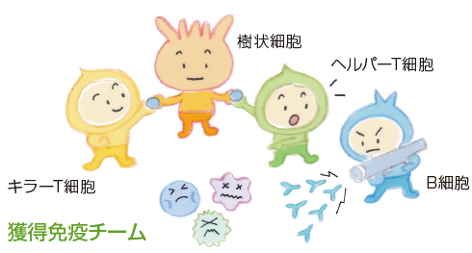
獲得免疫チームは自然免疫チームから
「抗原」の情報を受け取ると活性化して増殖し、異物を攻撃する。
さらに、異物の目印を記憶し、次の攻撃に備える

Slide 48
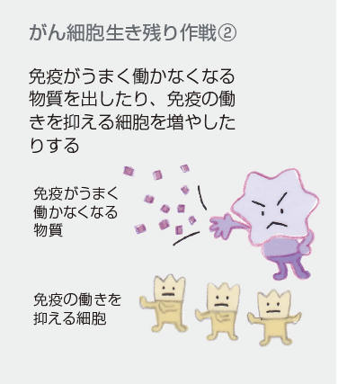
獲得免疫チームは自然免疫チームから
「抗原」の情報を受け取ると活性化して増殖し、異物を攻撃する。
さらに、異物の目印を記憶し、次の攻撃に備える

Slide 49

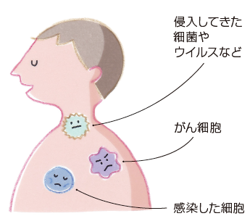
異物の再侵入・がん細胞の再発

Slide 50

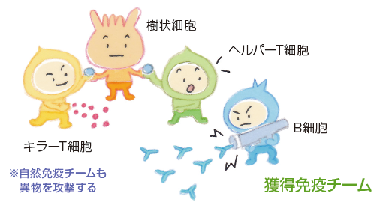
獲得免疫チームは記憶している異物と同じものを見つけて素早く攻撃する

Slide 51
もっと知ってほしいがん免疫療法のこと
がんを排除する免疫の仕組み
がんの免疫療法の種類と効果
免疫チェックポイント阻害療法が効くメカニズムと薬の種類
免疫チェックポイント阻害薬の副作用
患者とともに確認しておきたいこと

Slide 52
効果や作用、副作用についてよく説明を受けたうえで選択を
免疫療法の種類と効果

Slide 53
効果や作用、副作用についてよく説明を受けたうえで選択を
免疫療法の種類と効果

Slide 54
がんの主な治療法

Slide 55
がんの主な治療法
手術
放射線療法
薬物療法

Slide 56
がんの主な治療法
手術
放射線療法
薬物療法
三大治療

Slide 57
がんの主な治療法
手術
放射線療法
薬物療法
三大治療
第４の治療法として、免疫の力を活用する方法が長年にわたり研究されてきた

Slide 58
がんの免疫療法の種類
本来備わっている自分の免疫を体内で増強する方法
能動免疫療法
免疫チェックポイント阻害療法
がんワクチンなどを使う
免疫のブレーキをはずす

Slide 59
がんの免疫療法の種類
がんを攻撃する免疫の主役(T細胞や抗体)を体外で増やして投与する方法
養子免疫療法
抗体療法

Slide 60
免疫療法は三大標準治療に比べると発展途上にある治療法
臨床試験を経て医薬品として承認されたもの
臨床試験中のもの
先進医療として研究されているもの
標準治療との比較がなされていないもの

Slide 61
免疫療法は三大標準治療に比べると発展途上にある治療法
効果や副作用に関する科学的根拠もまちまち
臨床試験を経て医薬品として承認されたもの
臨床試験中のもの
先進医療として研究されているもの
標準治療との比較がなされていないもの

Slide 62
免疫療法は三大標準治療に比べると発展途上にある治療法
効果や副作用に関する科学的根拠もまちまち
臨床試験を経て医薬品として承認されたもの
臨床試験中のもの
先進医療として研究されているもの
標準治療との比較がなされていないもの
公的健康保険が適用されている治療法はごく一部

Slide 63
免疫療法は三大標準治療に比べると発展途上にある治療法
効果や副作用に関する科学的根拠もまちまち
臨床試験を経て医薬品として承認されたもの
臨床試験中のもの
先進医療として研究されているもの
標準治療との比較がなされていないもの
公的健康保険が適用されている治療法はごく一部
効果が科学的に証明されていないにもかかわらず、高額の治療費がかかる免疫療法も少なくない

Slide 64
免疫療法は三大標準治療に比べると発展途上にある治療法
効果や副作用に関する科学的根拠もまちまち
臨床試験を経て医薬品として承認されたもの
臨床試験中のもの
先進医療として研究されているもの
標準治療との比較がなされていないもの
公的健康保険制度に基づいて行われる治療は安全性と有効性が科学的に確認された治療法
まずはそれらの治療法を検討することが重要
公的健康保険が適用されている治療法はごく一部
効果が科学的に証明されていないにもかかわらず、高額の治療費がかかる免疫療法も少なくない

Slide 65
免疫療法を希望する患者が治療に関して迷っている場合には、その治療を提供する医療機関の医師から効果や副作用、費用などについてよく説明を受けてもらうと同時に、別の医師にセカンドオピニオンを取ることを促すのも方法です。

Slide 66
効果や作用、副作用についてよく説明を受けたうえで選択を
免疫療法の種類と効果

Slide 67
 | がんに対する免疫を増強する物質や細胞を投与する |  | がんによる免疫の 抑制を解除する
体内で免疫を増強する | 能動免疫療法 | 非特異的免疫賦活薬 | 免疫チェックポイント阻害療法 免疫抑制を解除する薬を使う
 |  | サイトカイン療法
 |  | がんワクチン療法
 |  | 樹状細胞療法
体外で増やした免疫細胞や抗体を入れる | 養子免疫療法 | 非特異的リンパ球療法 | ―
 |  | がん抗原特異的T細胞療法
 | 抗体療法

Slide 68
がんの免疫療法の種類
能動免疫療法
養子免疫療法
抗体療法
免疫チェックポイント阻害療法

Slide 69
 | がんに対する免疫を増強する物質や細胞を投与する
体内で免疫を増強する | 能動免疫療法 | 非特異的免疫賦活薬 | 免疫を活性化すると考えられる物質（微生物やキノコの抽出物など）を体内に入れる
 |  | サイトカイン療法 | 免疫細胞を集めたり、異物を攻撃したりするサイトカインを合成し、体内に入れる（インターフェロン、インターロイキン-2などが使われている）
 |  | がんワクチン療法 | 免疫ががん細胞を異物と認識する目印であるがん細胞のタンパク質「がん抗原」をワクチンとして少量体内に入れ、それによってT細胞の活性化を導く
 |  | 樹状細胞療法 | がん抗原の情報をT細胞に伝える樹状細胞を体外に取り出し、がん抗原を覚えさせた後、体内に戻す

Slide 70
 | がんに対する免疫を増強する物質や細胞を投与する
体内で免疫を増強する | 能動免疫療法 | 非特異的免疫賦活薬 | 免疫を活性化すると考えられる物質（微生物やキノコの抽出物など）を体内に入れる
 |  | サイトカイン療法 | 免疫細胞を集めたり、異物を攻撃したりするサイトカインを合成し、体内に入れる（インターフェロン、インターロイキン-2などが使われている）
 |  | がんワクチン療法 | 免疫ががん細胞を異物と認識する目印であるがん細胞のタンパク質「がん抗原」をワクチンとして少量体内に入れ、それによってT細胞の活性化を導く
 |  | 樹状細胞療法 | がん抗原の情報をT細胞に伝える樹状細胞を体外に取り出し、がん抗原を覚えさせた後、体内に戻す
医薬品として承認されたものはサイトカインと一部の非特異的免疫賦活薬

Slide 71
 | がんに対する免疫を増強する物質や細胞を投与する
体内で免疫を増強する | 能動免疫療法 | 非特異的免疫賦活薬 | 免疫を活性化すると考えられる物質（微生物やキノコの抽出物など）を体内に入れる
 |  | サイトカイン療法 | 免疫細胞を集めたり、異物を攻撃したりするサイトカインを合成し、体内に入れる（インターフェロン、インターロイキン-2などが使われている）
 |  | がんワクチン療法 | 免疫ががん細胞を異物と認識する目印であるがん細胞のタンパク質「がん抗原」をワクチンとして少量体内に入れ、それによってT細胞の活性化を導く
 |  | 樹状細胞療法 | がん抗原の情報をT細胞に伝える樹状細胞を体外に取り出し、がん抗原を覚えさせた後、体内に戻す
サイトカイン療法は、もともと体内にある生理活性物質を合成して薬として使うもの
インターフェロン、インターロイキン-２などが知られている

Slide 72
がんの免疫療法の種類
能動免疫療法
養子免疫療法
抗体療法
免疫チェックポイント阻害療法

Slide 73
 | がんに対する免疫を増強する物質や細胞を投与する
体外で増やした免疫細胞や抗体を入れる | 養子免疫療法 | 非特異的リンパ球療法 | 患者の血液からT細胞やNK-T細胞、NK細胞を取り出し、サイトカインを加えて活性化したうえで体内に戻す
 |  | がん抗原特異的T細胞療法 | がん組織内にあるがん抗原特異的T細胞（腫瘍浸潤リンパ球：TIL）を抽出して増殖させ、体内に入れる。あるいは、がん抗原を特異的に認識する受容体遺伝子を入れて作ったT細胞（CAR導入T細胞、TCR導入T細胞）を体内に入れる（CAR-T療法、TCR-T療法）

Slide 74
 | がんに対する免疫を増強する物質や細胞を投与する
体外で増やした免疫細胞や抗体を入れる | 養子免疫療法 | 非特異的リンパ球療法 | 患者の血液からT細胞やNK-T細胞、NK細胞を取り出し、サイトカインを加えて活性化したうえで体内に戻す
 |  | がん抗原特異的T細胞療法 | がん組織内にあるがん抗原特異的T細胞（腫瘍浸潤リンパ球：TIL）を抽出して増殖させ、体内に入れる。あるいは、がん抗原を特異的に認識する受容体遺伝子を入れて作ったT細胞（CAR導入T細胞、TCR導入T細胞）を体内に入れる（CAR-T療法、TCR-T療法）
長い間研究されてきたものの、今のところ、その効果は十分には確かめられていない

Slide 75
 | がんに対する免疫を増強する物質や細胞を投与する
体外で増やした免疫細胞や抗体を入れる | 養子免疫療法 | 非特異的リンパ球療法 | 患者の血液からT細胞やNK-T細胞、NK細胞を取り出し、サイトカインを加えて活性化したうえで体内に戻す
 |  | がん抗原特異的T細胞療法 | がん組織内にあるがん抗原特異的T細胞（腫瘍浸潤リンパ球：TIL）を抽出して増殖させ、体内に入れる。あるいは、がん抗原を特異的に認識する受容体遺伝子を入れて作ったT細胞（CAR導入T細胞、TCR導入T細胞）を体内に入れる（CAR-T療法、TCR-T療法）
これまでの臨床研究で、効果が認められる場合があることがわかっている。臨床試験が行われている

Slide 76
2019年3月には小児を含む25歳以下のCD19陽性再発・難治性B細胞性急性リンパ芽球性白血病
成人のCD19陽性再発・難治性びまん性大細胞型B細胞リンパ腫の患者さんに対するCAR-T療法が承認された
 | がんに対する免疫を増強する物質や細胞を投与する
体外で増やした免疫細胞や抗体を入れる | 養子免疫療法 | 非特異的リンパ球療法 | 患者の血液からT細胞やNK-T細胞、NK細胞を取り出し、サイトカインを加えて活性化したうえで体内に戻す
 |  | がん抗原特異的T細胞療法 | がん組織内にあるがん抗原特異的T細胞（腫瘍浸潤リンパ球：TIL）を抽出して増殖させ、体内に入れる。あるいは、がん抗原を特異的に認識する受容体遺伝子を入れて作ったT細胞（CAR導入T細胞、TCR導入T細胞）を体内に入れる（CAR-T療法、TCR-T療法）

Slide 77
がんの免疫療法の種類
能動免疫療法
養子免疫療法
抗体療法
免疫チェックポイント阻害療法

Slide 78
 | がんに対する免疫を増強する物質や細胞を投与する
体外で増やした免疫細胞や抗体を入れる | 抗体療法 | B細胞が作る抗体を人工的に作製して体内に入れる。 がんの薬物療法で使われる分子標的薬の一部は、抗体療法である。 また、新しいタイプの抗体として、1つの分子ががん細胞と免疫細胞の両方に結合する二重特異性抗体（bispecific抗体）の開発も進んでいる

Slide 79
 | がんに対する免疫を増強する物質や細胞を投与する
体外で増やした免疫細胞や抗体を入れる | 抗体療法 | B細胞が作る抗体を人工的に作製して体内に入れる。 がんの薬物療法で使われる分子標的薬の一部は、抗体療法である。 また、新しいタイプの抗体として、1つの分子ががん細胞と免疫細胞の両方に結合する二重特異性抗体（bispecific抗体）の開発も進んでいる
乳がんや胃がんに使われるトラスツズマブや、悪性リンパ腫のリツキシマブ
大腸がんなどのベバシズマブ、成人T細胞白血病リンパ腫などに使われるモガムリズマブ再発・難治性のB細胞性急性リンパ性白血病に使われるブリナツモマブといった分子標的薬が挙げられる

Slide 80
がんの免疫療法の種類
能動免疫療法
養子免疫療法
抗体療法
免疫チェックポイント阻害療法

Slide 81
 | がんによる免疫の抑制を解除する
体内で免疫を増強する | 免疫チェックポイント阻害療法 | がん細胞が免疫に対抗して発現するタンパク質などの免疫をストップさせる物質と免疫細胞とが結合しないようにする薬を使う

Slide 82
もっと知ってほしいがん免疫療法のこと
がんを排除する免疫の仕組み
がんの免疫療法の種類と効果
免疫チェックポイント阻害療法が効くメカニズムと薬の種類
免疫チェックポイント阻害薬の副作用
患者とともに確認しておきたいこと

Slide 83
国内で販売中の免疫チェックポイント阻害薬
がん細胞がT細胞の働きを止める仕組みと免疫チェックポイント阻害薬の働き
免疫チェックポイント阻害薬使用前の検査

Slide 84
国内で販売中の免疫チェックポイント阻害薬
がん細胞がT細胞の働きを止める仕組みと免疫チェックポイント阻害薬の働き
免疫チェックポイント阻害薬使用前の検査

Slide 85
免疫チェックポイント阻害薬を用いる
免疫チェックポイント阻害療法とは
免疫が過剰に働かないように制御する仕組みを緩めて免疫を活性化し、がん細胞を攻撃するT細胞などを増強して、がん細胞を排除する治療法

Slide 86
国内で販売中の免疫チェックポイント阻害薬
種類 | 一般名
抗CTLA-4抗体薬 | イピリムマブ
抗PD-1抗体薬 | ニボルマブ
 | ペムブロリズマブ
抗PD-L1抗体薬 | アテゾリズマブ
 | アベルマブ
 | デュルバルマブ
2019年10月現在

Slide 87
国内で販売中の免疫チェックポイント阻害薬
種類 | 一般名
抗CTLA-4抗体薬 | イピリムマブ
抗PD-1抗体薬 | ニボルマブ
 | ペムブロリズマブ
抗PD-L1抗体薬 | アテゾリズマブ
 | アベルマブ
 | デュルバルマブ
根治切除不能な悪性黒色腫。
根治切除不能または転移性の腎細胞癌(ニボルマブとの併用)。
2019年10月現在

Slide 88
悪性黒色腫
根治切除不能または転移性の腎細胞癌(イピリムマブとの併用)
切除不能な進行・再発の非小細胞肺癌再発または難治性の古典的ホジキンリンパ腫
再発または遠隔転移を有する頭頸部癌
がん化学療法後に増悪した治癒切除不能な進行・再発の胃癌
がん化学療法後に増悪した切除不能な進行・再発の悪性胸膜中皮腫
国内で販売中の免疫チェックポイント阻害薬
種類 | 一般名
抗CTLA-4抗体薬 | イピリムマブ
抗PD-1抗体薬 | ニボルマブ
 | ペムブロリズマブ
抗PD-L1抗体薬 | アテゾリズマブ
 | アベルマブ
 | デュルバルマブ
2019年10月現在

Slide 89
悪性黒色腫
切除不能な進行・再発の非小細胞肺癌
再発または難治性の古典的ホジキンリンパ腫
がん化学療法後に増悪した根治切除不能な尿路上皮癌
がん化学療法後に増悪した進行・再発の高頻度マイクロサテライト不安定性（MSIHigh）を有する固形癌（標準的な治療が困難な場合に限る）
国内で販売中の免疫チェックポイント阻害薬
種類 | 一般名
抗CTLA-4抗体薬 | イピリムマブ
抗PD-1抗体薬 | ニボルマブ
 | ペムブロリズマブ
抗PD-L1抗体薬 | アテゾリズマブ
 | アベルマブ
 | デュルバルマブ
2019年10月現在

Slide 90
国内で販売中の免疫チェックポイント阻害薬
種類 | 一般名
抗CTLA-4抗体薬 | イピリムマブ
抗PD-1抗体薬 | ニボルマブ
 | ペムブロリズマブ
抗PD-L1抗体薬 | アテゾリズマブ
 | アベルマブ
 | デュルバルマブ
切除不能な進行・再発の非小細胞肺癌
進展型小細胞肺癌
PD-L1陽性のホルモン受容体陰性かつHER2陰性の手術不能または再発乳がん
2019年10月現在

Slide 91
国内で販売中の免疫チェックポイント阻害薬
種類 | 一般名
抗CTLA-4抗体薬 | イピリムマブ
抗PD-1抗体薬 | ニボルマブ
 | ペムブロリズマブ
抗PD-L1抗体薬 | アテゾリズマブ
 | アベルマブ
 | デュルバルマブ
根治切除不能なメルケル細胞癌
2019年10月現在

Slide 92
国内で販売中の免疫チェックポイント阻害薬
種類 | 一般名
抗CTLA-4抗体薬 | イピリムマブ
抗PD-1抗体薬 | ニボルマブ
 | ペムブロリズマブ
抗PD-L1抗体薬 | アテゾリズマブ
 | アベルマブ
 | デュルバルマブ
切除不能な局所進行の非小細胞肺癌の根治的化学放射線療法後の維持療法
2019年10月現在

Slide 93
国内で販売中の免疫チェックポイント阻害薬
がん細胞がT細胞の働きを止める仕組みと免疫チェックポイント阻害薬の働き
免疫チェックポイント阻害薬使用前の検査

Slide 94
がん細胞がT細胞の働きを止める仕組みと免疫チェックポイント阻害薬の働き
ナイーブT細胞とCTLA-4
制御性T細胞とCTLA-4
PD-1とPD-L1

Slide 95
がん細胞がT細胞の働きを止める仕組みと免疫チェックポイント阻害薬の働き
ナイーブT細胞とCTLA-4
制御性T細胞とCTLA-4
PD-1とPD-L1

Slide 96

ナイーブT細胞とCTLA-4
START!
抗原提示細胞（樹状細胞やマクロファージなど）ががん細胞を見つけて、接触したり、食べたりした後、がん細胞のかけら（抗原ペプチド、がん抗原）を、他の免疫細胞に提示する

Slide 97
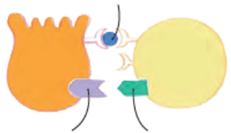
ナイーブT細胞とCTLA-4
樹状細胞がナイーブT細胞にがん細胞のかけらを渡して、がんの情報を伝える。
がん細胞のかけら
（抗原ペプチド、がん抗原）
ナイーブ
T細胞
樹状細胞
ナイーブT細胞
樹状細胞
B7-1
CD28

Slide 98
ナイーブT細胞とCTLA-4
CD28はがんの情報が伝わるときに、樹状細胞の表面に出ているB7-1（CD80／CD86）に結合する。
がん細胞のかけら
（抗原ペプチド、がん抗原）
ナイーブ
T細胞
樹状細胞
ナイーブT細胞
樹状細胞
B7-1
CD28

Slide 99
ナイーブT細胞とCTLA-4
CD28はがんの情報が伝わるときに、樹状細胞の表面に出ているB7-1（CD80／CD86）に結合する。
がん細胞のかけら
（抗原ペプチド、がん抗原）
ナイーブ
T細胞
樹状細胞
ナイーブT細胞
樹状細胞
B7-1
CD28
ナイーブT細胞ががん細胞を攻撃する力を持つ、活性化したT細胞に変わる。

Slide 100
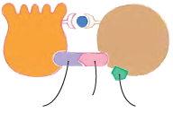
ナイーブT細胞とCTLA-4
活性化されたT細胞には免疫が暴走しないように働くCTLA-4が発現し、CD28よりも強くB7-1に結合する。
活性化したT細胞
樹状細胞
B7-1
CTLA-4
CD28

Slide 101
ナイーブT細胞とCTLA-4
活性化されたT細胞には免疫が暴走しないように働くCTLA-4が発現し、CD28よりも強くB7-1に結合する。
活性化したT細胞
樹状細胞
活性化したT細胞を抑制してしまう。
B7-1
CTLA-4
CD28

Slide 102
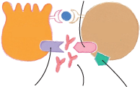
ナイーブT細胞とCTLA-4
抗CTLA-4抗体薬は、活性化されたT細胞のCTLA-4に結合し、樹状細胞のB7-1にCTLA-4が結合するのを阻止。活性化したT細胞はがん細胞を攻撃できるようになる。
CTLA-4
活性化したT細胞
樹状細胞
B7-1
CD28
抗CTLA-4抗体薬

Slide 103

ナイーブT細胞とCTLA-4
抗CTLA-4抗体薬は、活性化されたT細胞のCTLA-4に結合し、樹状細胞のB7-1にCTLA-4が結合するのを阻止。活性化したT細胞はがん細胞を攻撃できるようになる。
CTLA-4
活性化したT細胞
樹状細胞
攻撃されて死滅したがん細胞
B7-1
CD28
抗CTLA-4抗体薬

Slide 104
がん細胞がT細胞の働きを止める仕組みと免疫チェックポイント阻害薬の働き
ナイーブT細胞とCTLA-4
制御性T細胞とCTLA-4
PD-1とPD-L1

Slide 105
制御性T細胞とCTLA-4
START!
抗原提示細胞（樹状細胞やマクロファージなど）ががん細胞を見つけて、接触したり、食べたりした後、がん細胞のかけら（抗原ペプチド、がん抗原）を、他の免疫細胞に提示する

Slide 106
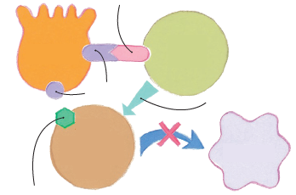
制御性T細胞とCTLA-4
制御性T細胞の表面に常に出ているCTLA-4は、活性化したT細胞のCD28に比べて樹状細胞のB7-1により強く結合することができ、それによって樹状細胞を弱らせる。
CTLA-4
制御性
T細胞
樹状細胞
B7-1
免疫制御物質
活性化したT細胞
また、 制御性T細胞から免疫抑制物質が出て、活性化したT細胞(細胞傷害性T細胞)のがん細胞への攻撃にブレーキがかかる
がん細胞
CD28

Slide 107
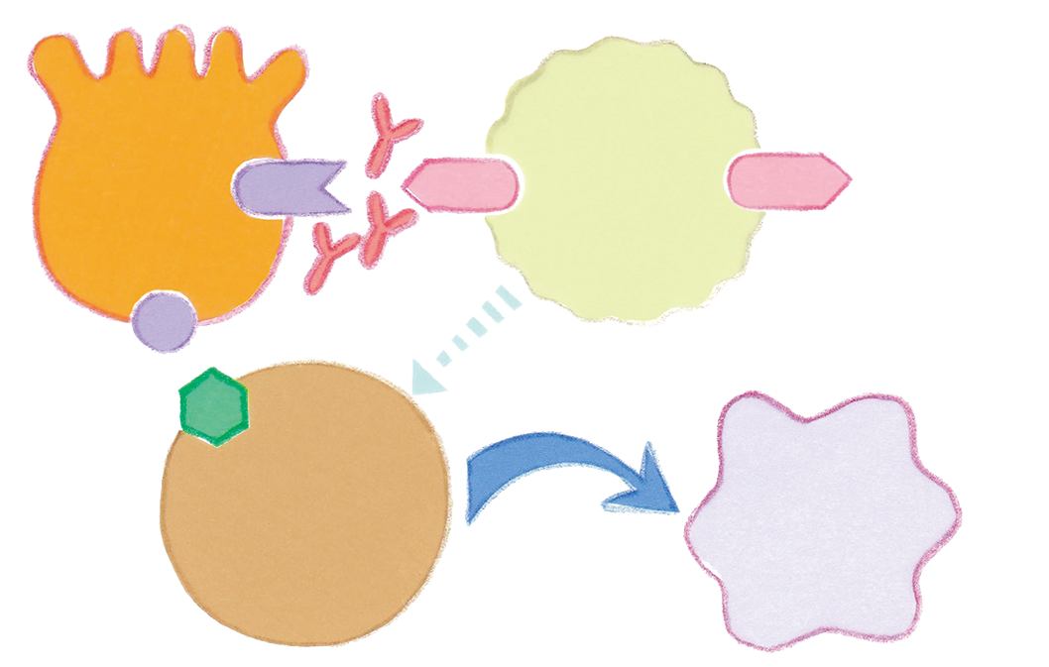

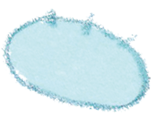
制御性T細胞とCTLA-4
B7-1
抗CTLA-4抗体薬
抗CTLA-4抗体薬は、制御性T細胞のCTLA-4に結合し、樹状細胞のB7-1にCTLA-4が結合するのを阻止。また抗CTLA-4抗体薬はマクロファージを介して制御性T細胞を除く作用をもつ。それにより、活性化したT細胞(細胞傷害性T細胞)が制御性T細胞による免疫の抑制を受けずにがん細胞を攻撃できるようにする
CTLA-4
制御性
T細胞
樹状細胞
マクロファージ
B7-1
活性化したT細胞
がん細胞
CD28
がん細胞を
攻撃

Slide 108
がん細胞がT細胞の働きを止める仕組みと免疫チェックポイント阻害薬の働き
ナイーブT細胞とCTLA-4
制御性T細胞とCTLA-4
PD-1とPD-L1

Slide 109
PD-1とPD-L1
START!
抗原提示細胞（樹状細胞やマクロファージなど）ががん細胞を見つけて、接触したり、食べたりした後、がん細胞のかけら（抗原ペプチド、がん抗原）を、T細胞に提示する

Slide 110
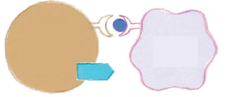
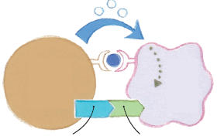
PD-1とPD-L1
がん細胞を感知した活性化したT細胞がインターフェロンなどのサイトカインを出す
活性化したT細胞
がん細胞
活性化したT細胞
がん細胞
PD-1
PD-L1

Slide 111
PD-1とPD-L1
サイトカインの刺激を受け、がん細胞はPD-L1を表面に出し、活性化したT細胞のPD-1と結合してT細胞の働きを止める。がん細胞自身が遺伝子異常のために勝手にPD-L1を出している場合もある
活性化したT細胞
がん細胞
活性化したT細胞
がん細胞
PD-1
PD-L1

Slide 112
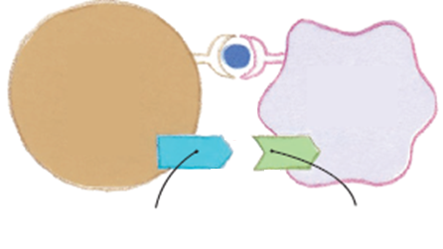
PD-1とPD-L1
抗PD-1抗体薬ががん細胞のPD-L1より先に、活性化したT細胞のPD-1と結合することで、がん細胞のPD-L1が結合するのを邪魔し、Ｔ細胞が抑制されなくなって、がん細胞を攻撃できるようになる
活性化したT細胞
がん細胞
PD-1
PD-L1
抗PD-1抗体薬
攻撃されて死滅したがん細胞

Slide 113
PD-1とPD-L1
一方、抗PD-L1抗体薬は、活性化したT細胞のPD-1より先に 、がん細胞のPD-L1と結合することで、活性化したT細胞のPD-1との結合を阻害する。するとT細胞の働きが抑制されなくなり、T細胞ががん細胞を攻撃できるようになる
活性化したT細胞
がん細胞
PD-1
PD-L1
抗PD-L1抗体薬
攻撃されて死滅したがん細胞

Slide 114
CTLA-4、PD-1、PD-L1のほかにも
免疫細胞やがん細胞の表面にある約10種類の分子が、免疫チェックポイント分子として知られている。

Slide 115
免疫チェックポイント阻害薬
がん細胞を直接殺すことはないが、免疫を高めることでがん細胞を間接的に減らす

Slide 116
免疫チェックポイント阻害薬
がん細胞を直接殺すことはないが、免疫を高めることでがん細胞を間接的に減らす
免疫を高めることでがん細胞を間接的に減らすため、がんの種類に限らず、効果があると期待されている

Slide 117
免疫チェックポイント阻害薬
臨床試験に参加した患者さんの人数も比較的少ないため、承認後に使用した全例について、効果や副作用を調べる使用成績調査（市販後の調査）が行われている

Slide 118
免疫チェックポイント阻害薬
臨床試験に参加した患者さんの人数も比較的少ないため、承認後に使用した全例について、効果や副作用を調べる使用成績調査（市販後の調査）が行われている
この療法をいつまで続けるべきかも、現段階でははっきりしていない。

Slide 119
免疫チェックポイント阻害薬
臨床試験に参加した患者さんの人数も比較的少ないため、承認後に使用した全例について、効果や副作用を調べる使用成績調査（市販後の調査）が行われている
この療法をいつまで続けるべきかも、現段階でははっきりしていない。
抵抗性が出てくることも確認されている

Slide 120
免疫チェックポイント阻害薬
臨床試験に参加した患者さんの人数も比較的少ないため、承認後に使用した全例について、効果や副作用を調べる使用成績調査（市販後の調査）が行われている
この療法をいつまで続けるべきかも、現段階でははっきりしていない。
抵抗性が出てくることも確認されている
ほかの治療法に変えるタイミングを逸する可能性もあり、患者と医療スタッフの間での相談が必要

Slide 121
免疫チェックポイント阻害薬同士の併用療法、化学療法剤、分子標的薬や放射線療法との併用療法の研究も進み一部が承認され、対象となる患者の範囲も広がっている。

Slide 122
併用療法承認薬一覧(2019年12月現在)
●ペムブロリズマブと化学療法剤の併用療法
切除不能な進行・再発の非小細胞肺癌
●ペムブロリズマブとアキシチニブの併用療法
根治切除不能又は転移性の腎細胞癌
●イピリムマブ、ニボルマブの併用療法
根治切除不能な悪性黒色腫
根治切除不能又は転移性の腎細胞癌
●アテゾリズマブとカルボプラチン、パクリタキセル及び
ベバシズマブの併用療法
切除不能な進行・再発の非小細胞肺癌
●アテゾリズマブとカルボプラチン及びエトポシドとの併用
進展型小細胞肺癌
●アテゾリズマブとパクリタキセルの併用
PD-L1陽性のホルモン受容体陰性かつHER2陰性の手術不能
又は再発乳癌
●アベルマブとアキシチニブの併用療法
根治切除不能又は転移性の腎細胞癌
●根治的化学放射線療法後のデュルバルマブ維持療法
切除不能な局所進行の非小細胞肺癌

Slide 123
診療ガイドラインは、近年、承認や保険収載の追加に伴い、頻繁に改訂されているので、注意が必要。
薬の組み合わせや使う順序、用量などが複雑化している。
併用療法によって効果が増す一方で、副作用が強くなり、その症状も多様化することが予想される。

Slide 124
国内で販売中の免疫チェックポイント阻害薬
がん細胞がT細胞の働きを止める仕組みと免疫チェックポイント阻害薬の働き
免疫チェックポイント阻害薬使用前の検査

Slide 125
免疫チェックポイント阻害薬使用前の検査
PD-L1検査
MSI検査

Slide 126
免疫チェックポイント阻害薬使用前の検査
PD-L1検査
MSI検査

Slide 127
免疫チェックポイント阻害薬使用前の検査
非小細胞肺がんで手術での切除が難しい症例では、手術や生検で採った組織を用いてPD-L1検査が行われます。
この検査は分子標的薬の適応を調べる遺伝子検査と同時に行われるのが一般的です。
遺伝子検査が陰性かつPD- L1分子を発現する腫瘍細胞の割合が1％以上の陽性の場合に抗PD-1抗体薬ペムブロリズマブを単剤で使います。
PD-L1検査が陰性でも抗PD-1抗体薬が効く例もあり、効果予測マーカーの研究が進んでいます。

Slide 128
免疫チェックポイント阻害薬使用前の検査
PD-L1検査
MSI検査

Slide 129
免疫チェックポイント阻害薬使用前の検査
がんの原因となる遺伝子の傷の修復機能が低下している状態（高頻度マイクロサテライト不安定性：MSIHigh）のある固形がん（大腸がん、胃がん、子宮体がんなど）には抗PD-1抗体薬ペムブロリズマブがよく効きます。
2018年にMSI検査が承認され、MSIHighであれば、どの固形がんでもペムブロリズマブが使えます。

Slide 130
もっと知ってほしいがん免疫療法のこと
がんを排除する免疫の仕組み
がんの免疫療法の種類と効果
免疫チェックポイント阻害療法が効くメカニズムと薬の種類
免疫チェックポイント阻害薬の副作用
患者とともに確認しておきたいこと

Slide 131
さまざまな部位に自己免疫疾患様の障害が起こる
使用中だけでなく、使用後数か月から数年でも副作用が現れることがある
自己免疫疾患様の障害にはステロイドを積極的に使用
ワクチンを接種する場合はその前に担当医に確認を

Slide 132
さまざまな部位に自己免疫疾患様の障害が起こる
使用中だけでなく、使用後数か月から数年でも副作用が現れることがある
自己免疫疾患様の障害にはステロイドを積極的に使用
ワクチンを接種する場合はその前に担当医に確認を

Slide 133
免疫チェックポイント阻害薬は、これまでがんの治療に使われてきた抗がん剤や分子標的薬とは作用が異なり、自己免疫疾患様の副作用に注意が必要です。副作用について患者、家族によく説明し、早めの受診を促します。

Slide 134

免疫チェックポイント阻害薬は、免疫そのものを増強するため、副作用として自分の体を攻撃する自己免疫疾患様の障害が起こることがあります。

Slide 135
免疫チェックポイント阻害薬は、免疫そのものを増強するため、副作用として自分の体を攻撃する自己免疫疾患様の障害が起こることがあります。
このタイプの反応は全身のどこにでも起こる可能性があり、また、出現する症状や時期、強さも個人差が大きいのが特徴です。

Slide 136
さまざまな部位に自己免疫疾患様の障害が起こる
頭痛（下垂体炎、下垂体機能低下症）
めまい（投与時の急性反応）

Slide 137
さまざまな部位に自己免疫疾患様の障害が起こる
甲状腺の腫れ
（甲状腺中毒症）
風邪のような喉の痛み
（心筋炎、ギランバレー 症候群）

Slide 138
さまざまな部位に自己免疫疾患様の障害が起こる
咳
息切れ
呼吸困難（間質性肺炎）
動悸（甲状腺中毒症）

Slide 139
さまざまな部位に自己免疫疾患様の障害が起こる
胃の痛み
食欲減退
吐き気・嘔吐
下痢
腹痛
排便回数の増加
血便
（大腸炎・消化管穿孔、ギランバレー症候群など）

Slide 140
さまざまな部位に自己免疫疾患様の障害が起こる
目の痛み
充血
視力低下
飛蚊症
光を過度にまぶしく感じる
涙が出る
（ぶどう膜炎などの眼障害）
視野が欠ける
（下垂体炎）

Slide 141
さまざまな部位に自己免疫疾患様の障害が起こる
手のふるえ
（甲状腺中毒症）

Slide 142
さまざまな部位に自己免疫疾患様の障害が起こる
抑うつ
（甲状腺中毒症）
倦怠感
（心筋炎、間質性肺炎、
肝障害、下垂体炎、
下垂体機能低下症、
甲状腺中毒症、
１型糖尿病、副腎不全、
腎障害）
悪寒、発熱
（投与時の急性反応）
汗をかく、体重減少、不眠（甲状腺中毒症）

Slide 143
さまざまな部位に自己免疫疾患様の障害が起こる
リンパ球や白血球の減少
片側あるいは両側の脱力感、感覚異常、知覚障害、筋力の低下、筋肉痛（末梢神経障害、重症筋無力症、ギランバレー症候群）
かゆみ
（皮膚障害、肝障害）
皮疹、白斑、紅斑
（皮膚障害）
黄疸
（肝障害、胆管炎）
むくみ
（甲状腺中毒症、腎障害）

Slide 144
免疫チェックポイント阻害薬を使った後に出る自己免疫疾患様の障害は、自覚症状が乏しいことが多い

Slide 145
免疫チェックポイント阻害薬を使った後に出る自己免疫疾患様の障害は、自覚症状が乏しいことが多い
症状が出たとしても患者も医療スタッフもそれががんの進行による症状や、別の治療の副作用、感染症などによる症状と区別しにくいのが難点

Slide 146
免疫チェックポイント阻害薬を使った後に出る自己免疫疾患様の障害は、自覚症状が乏しいことが多い
症状が出たとしても患者も医療スタッフもそれががんの進行による症状や、別の治療の副作用、感染症などによる症状と区別しにくいのが難点
とくに下垂体や甲状腺、膵臓など内分泌に関連する臓器の副作用の特徴

Slide 147
免疫チェックポイント阻害薬を使った後に出る自己免疫疾患様の障害は、自覚症状が乏しいことが多い
症状が出たとしても患者も医療スタッフもそれががんの進行による症状や、別の治療の副作用、感染症などによる症状と区別しにくいのが難点
治療開始後しばらくしてから、あるいは薬の使用終了後に副作用が出ることも
とくに下垂体や甲状腺、膵臓など内分泌に関連する臓器の副作用の特徴

Slide 148
自覚症状が出にくいため、
検査を受けることでわかる副作用の例
下垂体不全
心筋炎
1型糖尿病
胆管炎
副腎不全
膵炎
肝障害
腎障害

Slide 149
免疫チェックポイント阻害薬を使った直後に発熱、悪寒、かゆみ、発疹、血圧の上昇・低下、呼吸困難など投与時の急性反応が起こることがある

Slide 150
免疫チェックポイント阻害薬を使った直後に発熱、悪寒、かゆみ、発疹、血圧の上昇・低下、呼吸困難など投与時の急性反応が起こることがある
とくに初回や2回目の投与では注意が必要

Slide 151
免疫チェックポイント阻害薬はようやく使用が広まりつつある薬
市販後は臨床試験では観察されなかった副作用にも留意しなければならない

Slide 152
免疫チェックポイント阻害薬同士、あるいは抗がん剤や分子標的薬との併用によって副作用の頻度や程度が上がることがわかってきたが、併用療法の副作用についてはまだ不明な点が多い
免疫チェックポイント阻害薬はようやく使用が広まりつつある薬
市販後は臨床試験では観察されなかった副作用にも留意しなければならない

Slide 153
さまざまな部位に自己免疫疾患様の障害が起こる
使用中だけでなく、使用後数か月から数年でも副作用が現れることがある
自己免疫疾患様の障害にはステロイドを積極的に使用
ワクチンを接種する場合はその前に担当医に確認を

Slide 154
免疫チェックポイント阻害薬の副作用をできるだけ早期に発見し、適切に対処するために

Slide 155
免疫チェックポイント阻害薬の副作用をできるだけ早期に発見し、適切に対処するために
投与の前後に行われる主な検査
問診
バイタルサイン（血圧、脈拍数、体温）
血液酸素飽和度検査（SpO2）
血液検査（血球数、生化学検査、血糖値、肝機能検査、腎機能検査）
甲状腺機能検査

Slide 156
それでも、薬を使い始めてから体調が急激に悪化したと感じた際には、診察日を待たずに担当医や薬剤師、看護師にすぐに相談するように伝えます。

Slide 157
免疫チェックポイント阻害薬は効果や副作用が長く続くのが特徴

Slide 158
免疫チェックポイント阻害薬は効果や副作用が長く続くのが特徴
これまでの臨床試験では数年にわたって効果が持続することが知られている

Slide 159
免疫チェックポイント阻害薬は効果や副作用が長く続くのが特徴
治療を終えた後、患者自身がこの薬を投与されたことを忘れてしまう例もある

Slide 160
免疫チェックポイント阻害薬は効果や副作用が長く続くのが特徴
治療を終えた後、患者自身がこの薬を投与されたことを忘れてしまう例もある
がんの治療を受けた病院とは異なる病院で診察を受け、体調悪化の原因が免疫チェックポイント阻害薬の副作用であるにもかかわらず、それとわからないケースもあり得る

Slide 161
医療機関では免疫チェックポイント阻害薬の使用経験の有無を確認する必要がある。

Slide 162
さまざまな部位に自己免疫疾患様の障害が起こる
使用中だけでなく、使用後数か月から数年でも副作用が現れることがある
自己免疫疾患様の障害にはステロイドを積極的に使用
ワクチンを接種する場合はその前に担当医に確認を

Slide 163
副作用が強く出ている場合は使用を延期し、程度が強い場合には中止
抗がん剤とは異なり、使用量を減らして対応することは原則としてない
「がん免疫療法ガイドライン」では、副作用の症状ごとに重症度と対処方法が決められている

Slide 164
治療続行
治療中止
軽症
中等症
重症

Slide 165
治療続行
治療中止
軽症
中等症
重症
さらに重症の場合は入院での観察や治療が必要になる
ただし、副作用が生じた臓器によっては、対応が異なることがある

Slide 166
皮膚障害
治療続行
治療中止
軽症
中等症
重症
びらんや水疱以外の皮疹が体表面積の10％未満
びらんや水疱以外の皮疹が体表面積の10〜30％未満
「がん免疫療法ガイドライン第２版」日本臨床腫瘍学会編（金原出版）より

Slide 167
自己免疫疾患様の障害に対しては、副腎皮質ホルモン（ステロイド）などの免疫を抑える薬を使う

Slide 168
自己免疫疾患様の障害に対しては、副腎皮質ホルモン（ステロイド）などの免疫を抑える薬を使う
ステロイドは免疫を抑える効果がある薬

Slide 169
自己免疫疾患様の障害に対しては、副腎皮質ホルモン（ステロイド）などの免疫を抑える薬を使う
ステロイドは免疫を抑える効果がある薬
免疫チェックポイント阻害薬のがんに対する効果を低下させる可能性がないとはいえない

Slide 170
自己免疫疾患様の障害に対しては、副腎皮質ホルモン（ステロイド）などの免疫を抑える薬を使う
ステロイドは免疫を抑える効果がある薬
免疫チェックポイント阻害薬のがんに対する効果を低下させる可能性がないとはいえない
ただし、どの程度低下するかはわかっていない

Slide 171
自己免疫疾患様の障害に対しては、副腎皮質ホルモン（ステロイド）などの免疫を抑える薬を使う
ステロイドは免疫を抑える効果がある薬
免疫チェックポイント阻害薬のがんに対する効果を低下させる可能性がないとはいえない
ただし、どの程度低下するかはわかっていない
今のところ、副作用が重症化しないよう、ステロイドは積極的に使用すべき

Slide 172
自己免疫疾患様の障害に対しては、副腎皮質ホルモン（ステロイド）などの免疫を抑える薬を使う
ステロイドは免疫を抑える効果がある薬
免疫チェックポイント阻害薬のがんに対する効果を低下させる可能性がないとはいえない
ステロイドによって服用を急にやめると障害がぶり返すことがあるので、担当医の指示に従い、徐々に量を減らすことが大切です
ただし、どの程度低下するかはわかっていない
今のところ、副作用が重症化しないよう、ステロイドは積極的に使用すべき

Slide 173
自己免疫疾患様の内分泌系障害の副作用は、
ステロイドの投与を行っても傷害された部位のホルモン産生能が改善する可能性は低いため、ほとんどのケースで生涯にわたってホルモン補充の継続が必要です

Slide 174
自己免疫疾患様の内分泌系障害の副作用は、
ステロイドの投与を行っても傷害された部位のホルモン産生能が改善する可能性は低いため、ほとんどのケースで生涯にわたってホルモン補充の継続が必要
そのうち、１型糖尿病や下垂体炎、副腎不全は、急激に起こって悪化するケースがまれにある

Slide 175
さまざまな部位に自己免疫疾患様の障害が起こる
使用中だけでなく、使用後数か月から数年でも副作用が現れることがある
自己免疫疾患様の障害にはステロイドを積極的に使用
ワクチンを接種する場合はその前に担当医に確認を

Slide 176
免疫チェックポイント阻害薬の使用中あるいは使用後は、薬の効果によって免疫が増強されているため、ワクチンの副反応が強く出る可能性がある

Slide 177
免疫チェックポイント阻害薬の使用中あるいは使用後は、薬の効果によって免疫が増強されているため、ワクチンの副反応が強く出る可能性がある
生ワクチンあるいは弱毒性生ワクチン、不活化ワクチンを接種しなければならない場合は、接種前にがんの治療を受けている医療機関とワクチンを受ける医療機関の両方に相談することを伝える

Slide 178
免疫チェックポイント阻害薬の使用中あるいは使用後は、薬の効果によって免疫が増強されているため、ワクチンの副反応が強く出る可能性がある
麻疹、風疹、おたふく風邪、水痘、BCGなど
生ワクチンあるいは弱毒性生ワクチン、不活化ワクチンを接種しなければならない場合は、接種前にがんの治療を受けている医療機関とワクチンを受ける医療機関の両方に相談することを伝える

Slide 179
免疫チェックポイント阻害薬の使用中あるいは使用後は、薬の効果によって免疫が増強されているため、ワクチンの副反応が強く出る可能性がある
ジフテリアなどの4種混合・3種混合・2種混合、日本脳炎、インフルエンザ、肝炎、肺炎球菌、ポリオなど
麻疹、風疹、おたふく風邪、水痘、BCGなど
生ワクチンあるいは弱毒性生ワクチン、不活化ワクチンを接種しなければならない場合は、接種前にがんの治療を受けている医療機関とワクチンを受ける医療機関の両方に相談することを伝える

Slide 180
免疫チェックポイント阻害薬は、高齢者には慎重に使うこと

Slide 181
免疫チェックポイント阻害薬は、高齢者には慎重に使うこと
妊娠中や授乳中の女性についてはその影響が確認されていないため、原則として使えない

Slide 182
免疫チェックポイント阻害薬は、高齢者には慎重に使うこと
妊娠中や授乳中の女性についてはその影響が確認されていないため、原則として使えない
男性の患者でパートナーが妊娠する可能性がある場合、あるいはパートナーが妊娠を希望している場合は、臨床試験では、免疫チェックポイント阻害薬の投与終了後、半年から1年間は避妊すること

Slide 183
高血圧に吐き気、頭痛、胸・背部痛、息苦しさを伴うとき
３８度以上の発熱、息苦しさ、咳が続く
下痢がひどく、水分も取れない
腹痛が続く
血便
強い倦怠感
口渇
脱水症状
視野が欠ける

Slide 184
高血圧に吐き気、頭痛、胸・背部痛、息苦しさを伴うとき
３８度以上の発熱、息苦しさ、咳が続く
下痢がひどく、水分も取れない
腹痛が続く
血便
強い倦怠感
口渇
脱水症状
視野が欠ける
担当医や看護師に連絡すべき症状を
患者と家族と確認しておこう！

Slide 185
もっと知ってほしいがん免疫療法のこと
がんを排除する免疫の仕組み
がんの免疫療法の種類と効果
免疫チェックポイント阻害療法が効くメカニズムと薬の種類
免疫チェックポイント阻害薬の副作用
患者とともに確認しておきたいこと

Slide 186
がんそのものについて
  がんの種類
  ステージ
  がんのある部位
  転移の有無、部位
  遺伝子検査やPD-L1検査の結果
  これまで受けてきた治療法とその結果
がん免疫療法以外の治療の選択肢
患者が参加できる臨床試験の有無、種類、探し方

Slide 187
患者が受ける、がん免疫療法について
  種類
  目的と利点
  治療が効く可能性、割合
  ほかの治療法との併用の有無、種類
  がん免疫療法の薬剤の投与方法、投与期間
  副作用
  副作用の対処法
  副作用の予防法
  治療の日常生活への影響（仕事、学業、家事、 妊娠・出産・育児、趣味、性生活、ワクチン接種）

Slide 188
困ったときにどうすればよいか
  質問があるときや副作用を心配するときの連絡先と連絡方法
  経済的な心配があるときの相談先
  患者や家族が精神的なサポートを受けたいときの相談先

